Slide 1



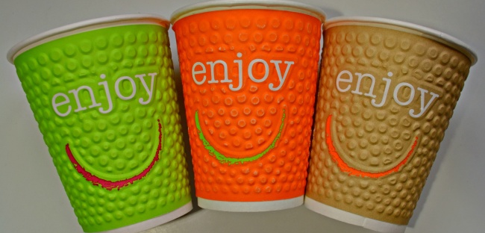
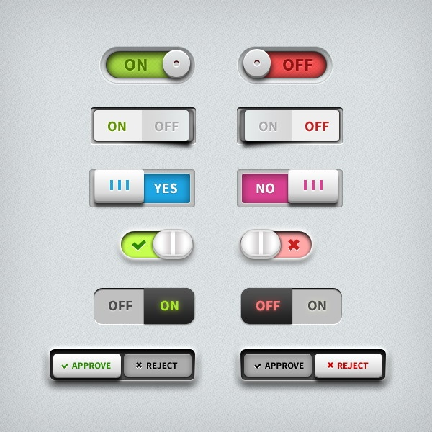



带多样性约束的大规模向量最近邻检索
推荐、广告、搜索 C组
组员：陆晓东 杨睿 初国俊 何英哲
Background
Evaluation
当你看新闻、刷抖音、购物、租房时，你是否苦于：
推荐速度太慢
推荐的我不感兴趣
总推荐几类内容
召回时间（秒）
准确率 相似性（%）
多样性 召回类别（个）
Introduction
Results
别怕，我们来了！我们会为你：
降低服务延时
推荐你感兴趣的内容
丰富推荐种类
当
Approach
文章：C个N维向量 ${10}^{7}≤C≤{10}^{8}$
用户：1个N维向量 $0<N≤512$
文章 Embedding
文章属性
用户Embedding
多样性召回
召回结果
Conclusion
多路召回索引结构
近似最近邻初步搜索
模拟退火深度搜索
在千万至亿量级的文章中，我们召回XX个文章的耗时为XX，而baseline方法的耗时为XX，召回的准确率高达XX，同时多样性指标达到了XX

